Slide 1
ChallengeMe Ein Projekt von Team 42
Florian Höfer
Felix Kießling
Peter Winter
Max Wendl
Wintersemester 2016/2017

Slide 2

Zukünftige Entwicklung
Klassen miteinander in Beziehung setzen
Unittests
Methoden
Challenge Editor erstellen
ControlUnit zur Verwaltung erstellen

Slide 3
Was wir geschafft haben
Unittests
Methoden ausprogrammiert
Challenge Editor wurde in Challenge integriert
Verwaltung und Struktur wurde weitgehend implementiert
→ Programmierarbeit wurde größtenteils abgeschlossen!

Slide 4
Funktionen
Es kann ein Benutzer angelegt werden
Daten werden lokal in einer Datei gespeichert
Der Benutzer kann eine Challenge annehmen sowie eigene erstellen
Eine Challenge kann bewertet werden
Außerdem kann der Name, die Beschreibung und die Bearbeitungszeit nachträglich geändert werden
Chatfunktion funktioniert auf Konsolenbasis

Slide 5
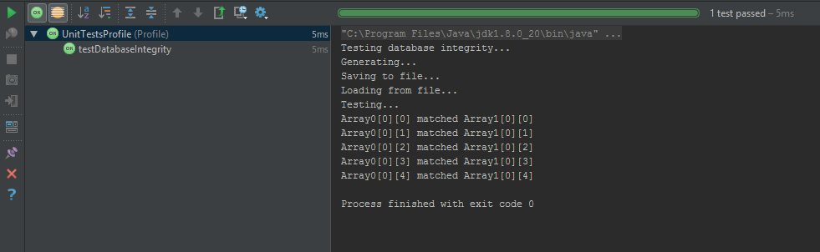
Unit Test für User

Slide 6
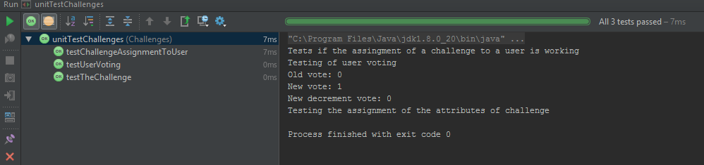
Unit Test für Challenges

Slide 7
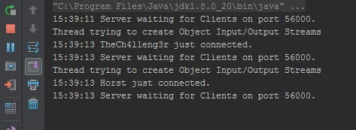
Chatfunktion

Slide 8
Ein Blick in die Zukunft
Programmdokumentation erweitern
Code fertig kommentieren
Letzte Programmierarbeiten an Verwaltung und Challenges abschließen

Slide 9
Vielen Dank für Ihre Aufmerksamkeit!

